Slide 1
ПРОМОЦИЈА ОЛИМПИЈСКИХ ВРЕДНОСТИ, ПОШТОВАЊЕ, ПРИЈАТЕЉСТВО И ИЗУЗЕТНОСТ
Основна школа „ Вељко Дугошевић “ , Рума

Slide 2
У години Олимпијских игара, које промовишу јединство, поштовање, толеранцију и поштену игру, Основна школа „ Вељко Дугошевић “ из Руме се придружила пројекту Олимпијског комитета Србије и Министарства просвете у коме учествује 64 школе Србије, а у велико финале које ће се одржати у Београду, одлази 5 најбољих.

Slide 3
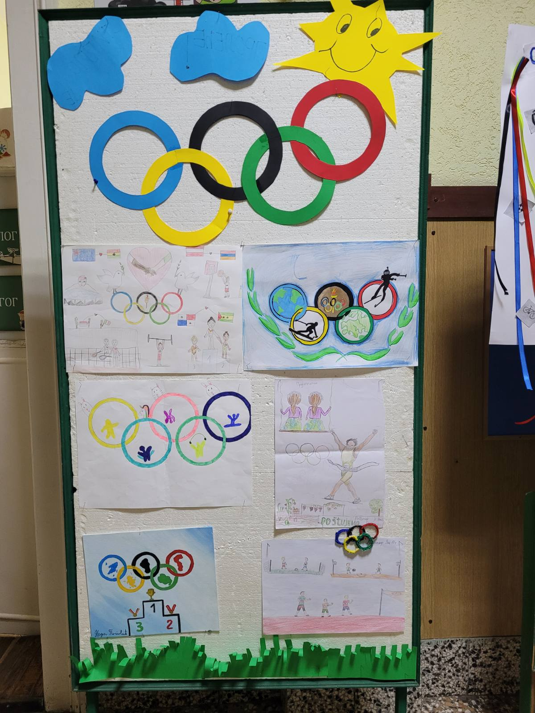

Slide 4
Низом активности током неколико протеклих недеља, наши ученици, учитељи и наставници, као и родитељи ученика су свесрдним учешћем допринели, свако на свој начин, активностима којима су промовисали олимпијске вредности:
ПОШТОВАЊЕ,
ПРИЈАТЕЉСТВО
И ИЗУЗЕТНОСТ.

Slide 5
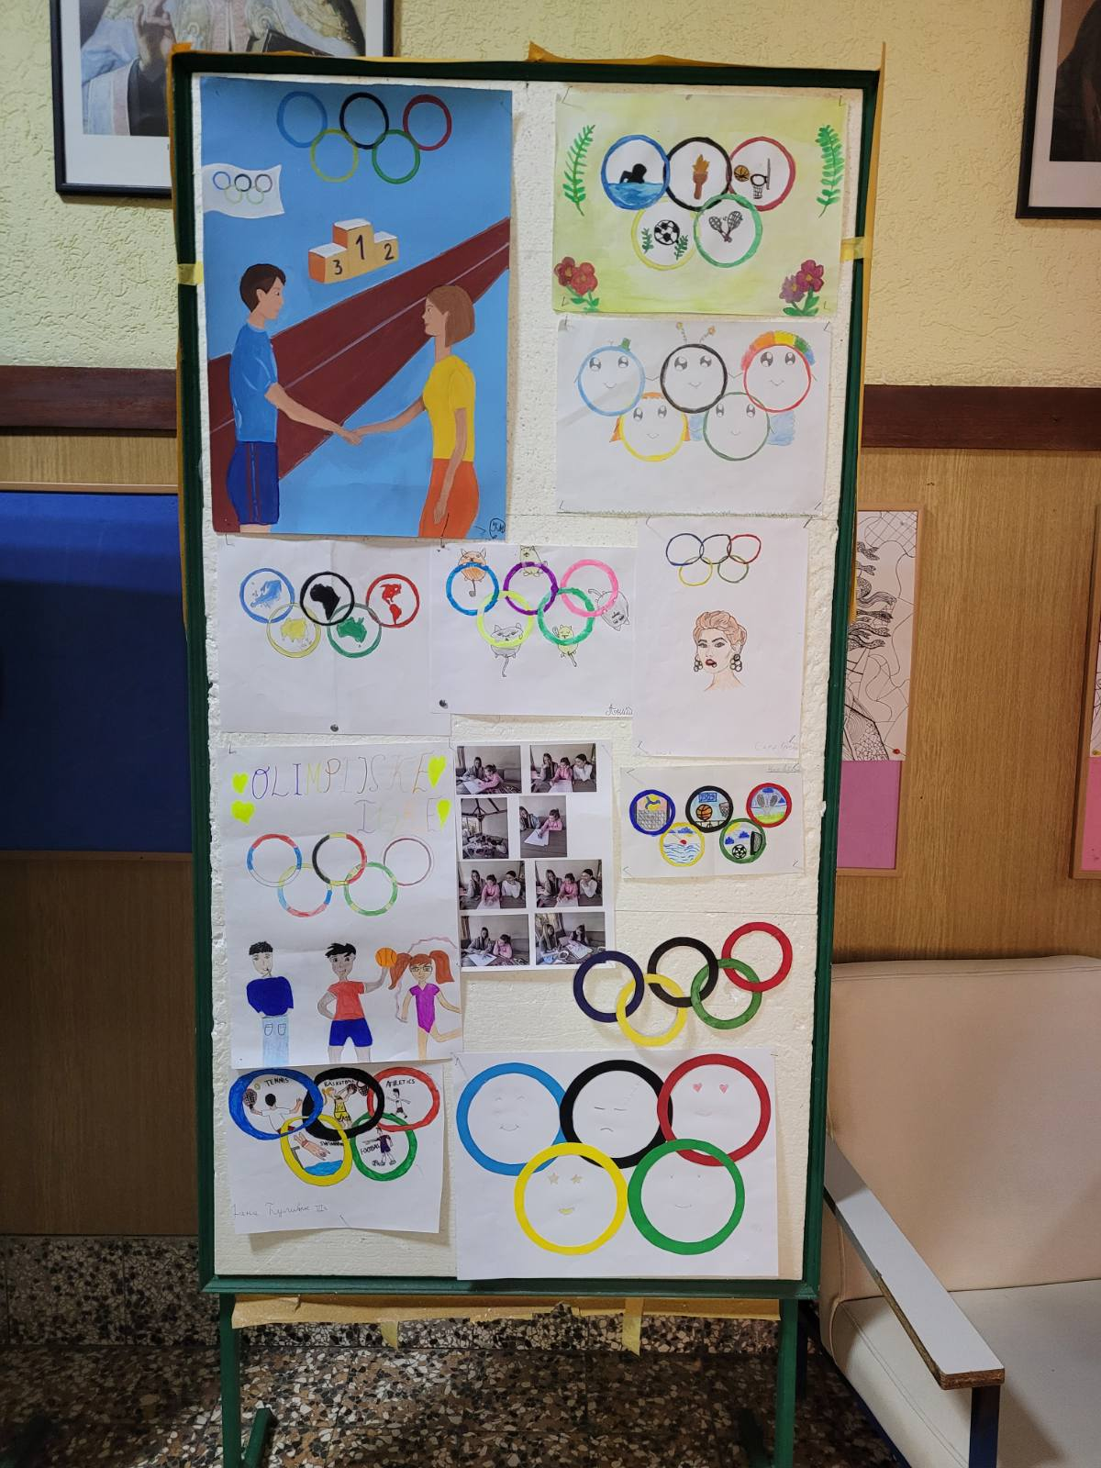

Slide 6
И заиста, тих недеља сви су срчано желели да покажу шта умеју и тако допринесу реализацији овог сјајног пројекта.
Учитељи и наставници у школи, а родитељи код куће, су радили ликовне и литерарне радове на тему олимпијских игара и вредности, организовани су тематски квизови знања,...

Slide 7
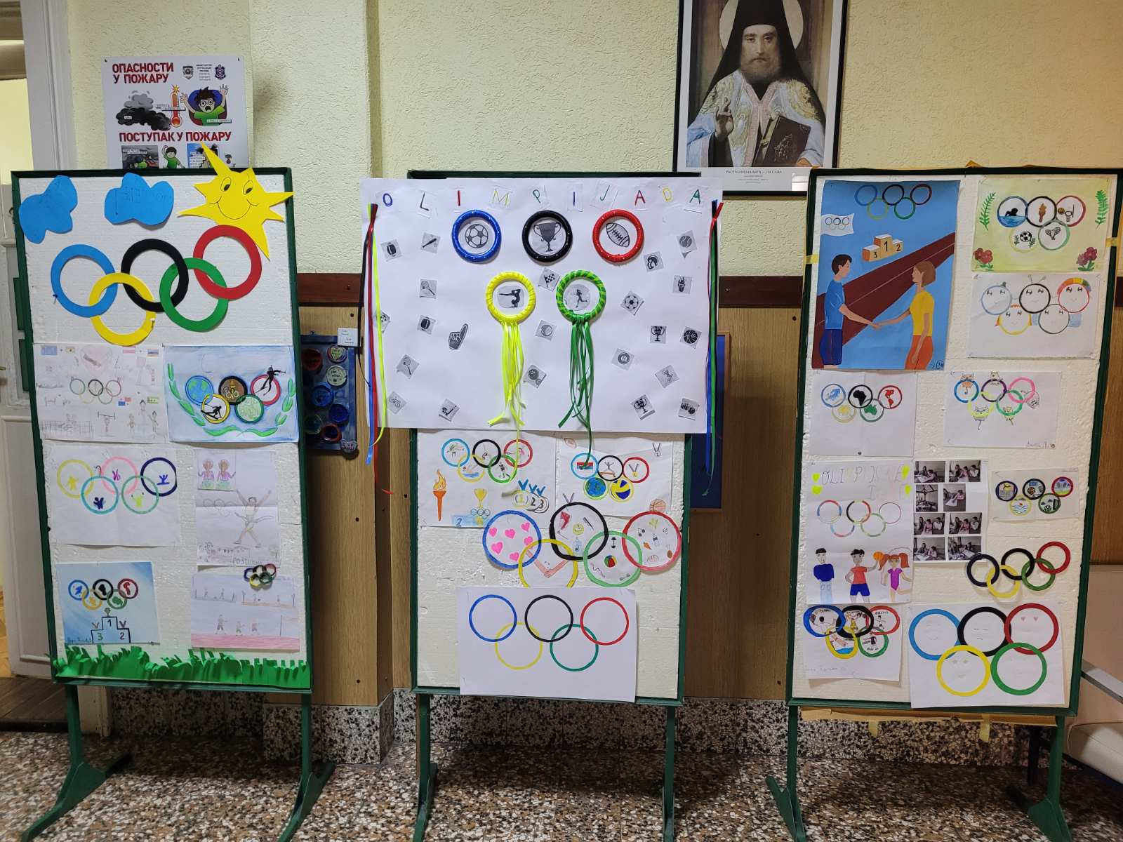

Slide 8
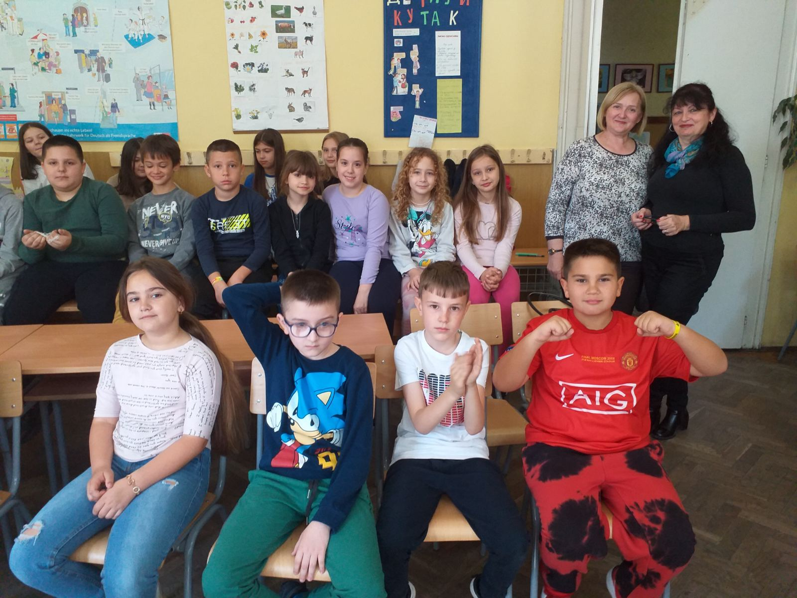

Slide 9
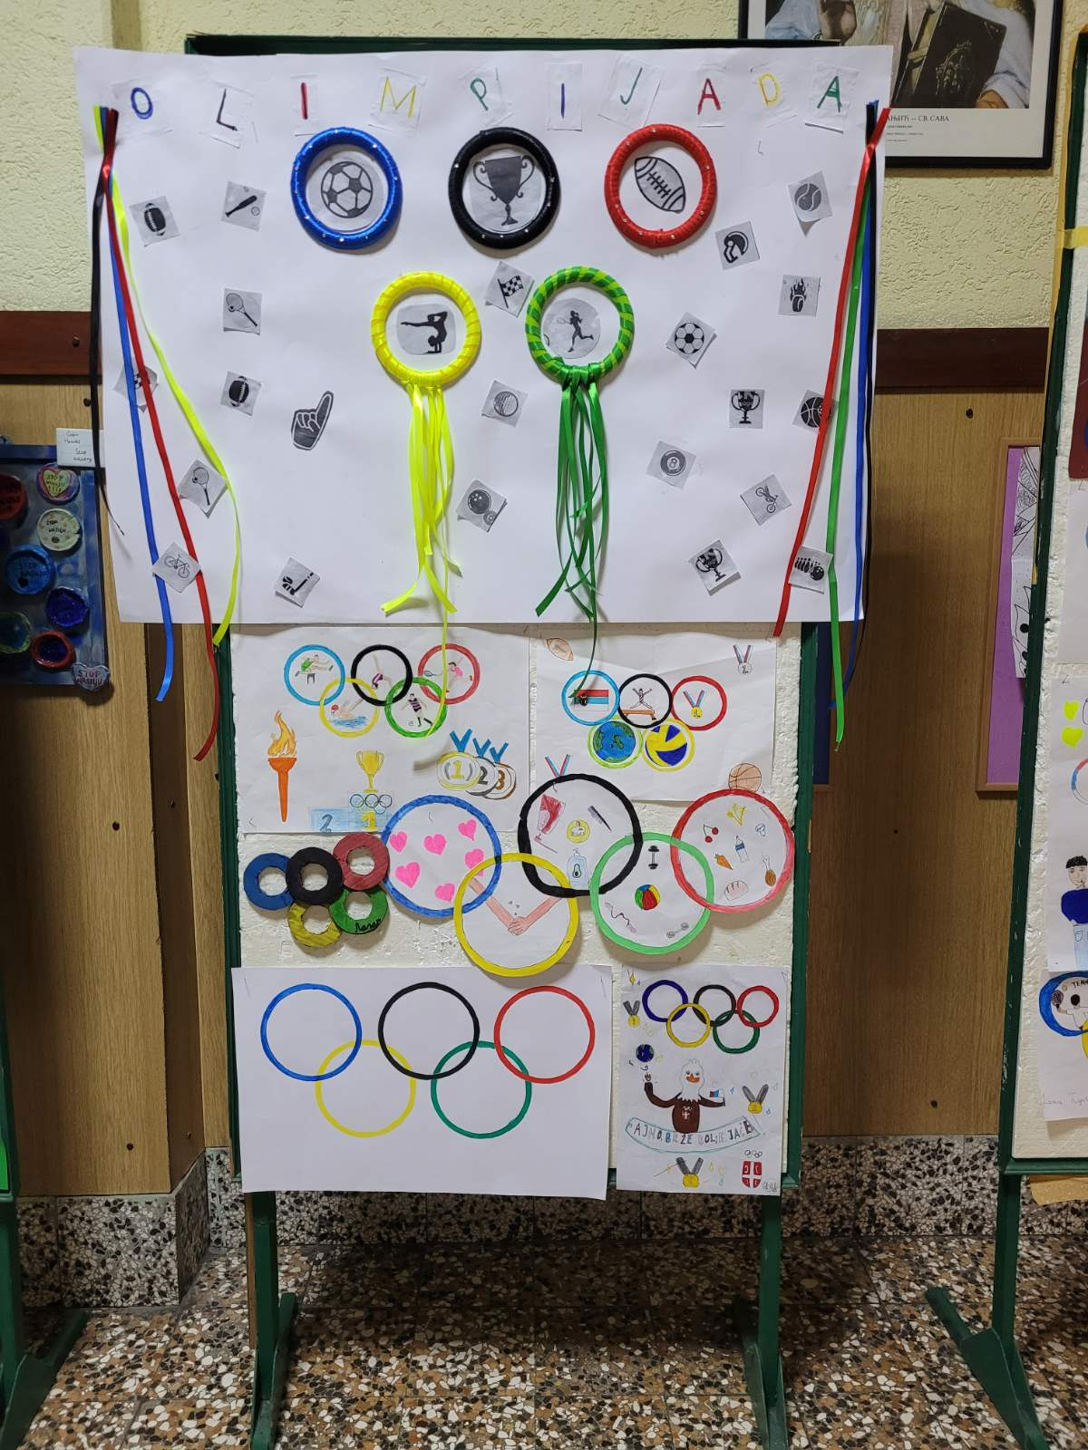

Slide 10
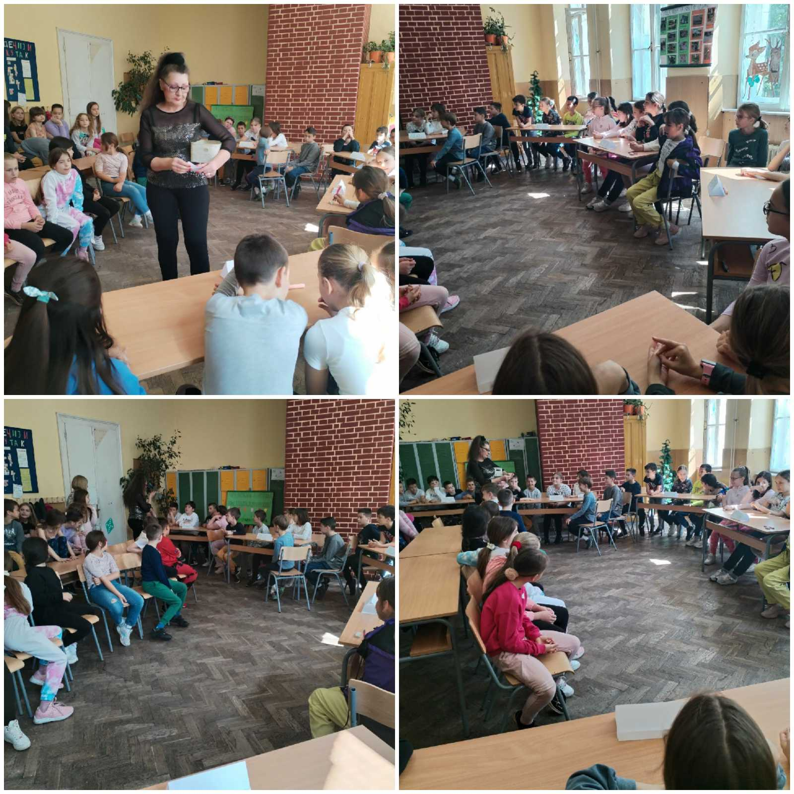

Slide 11
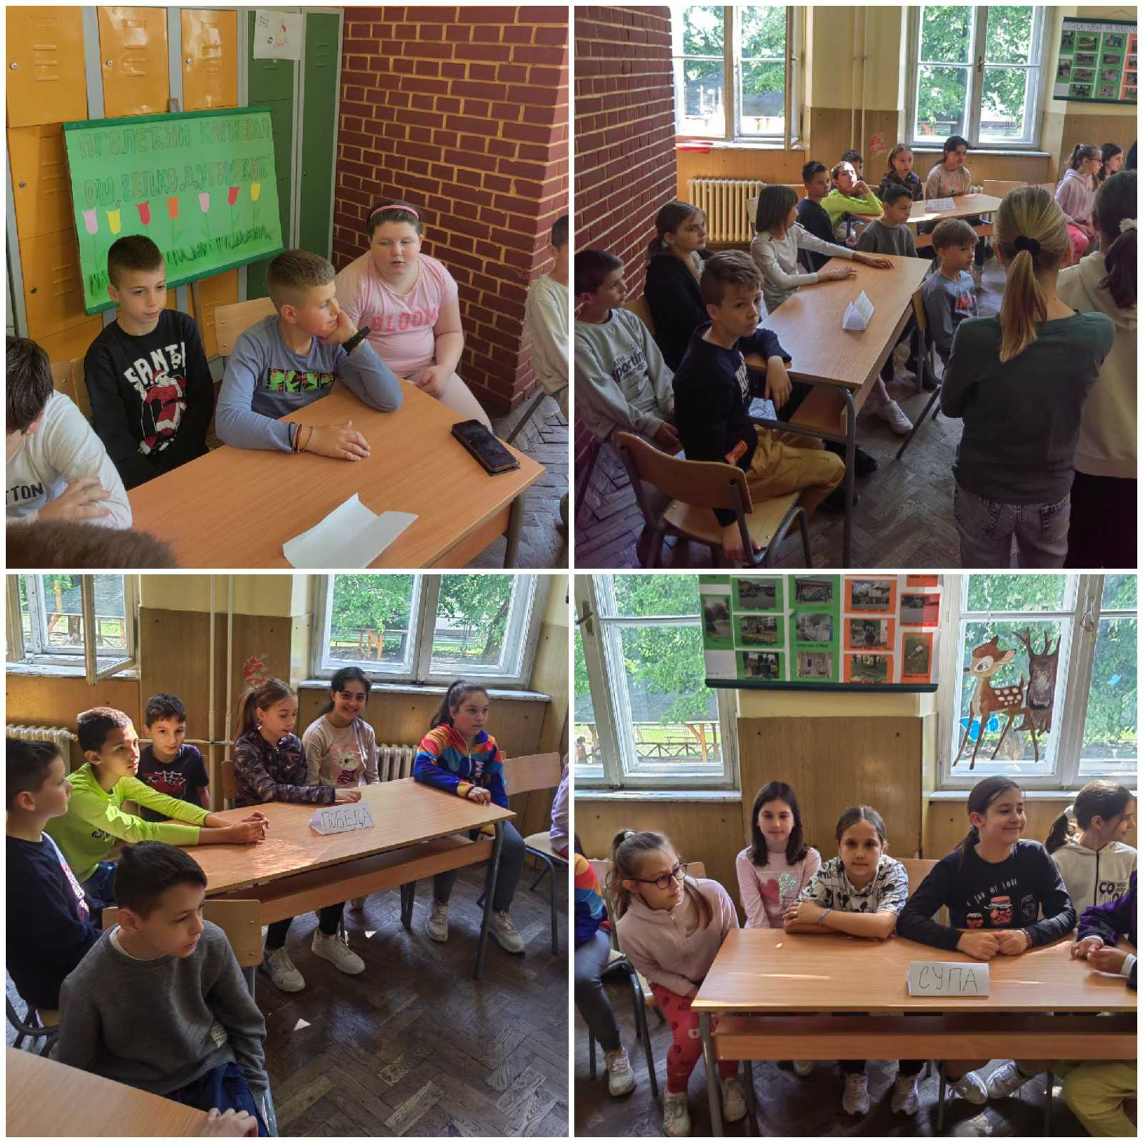

Slide 12
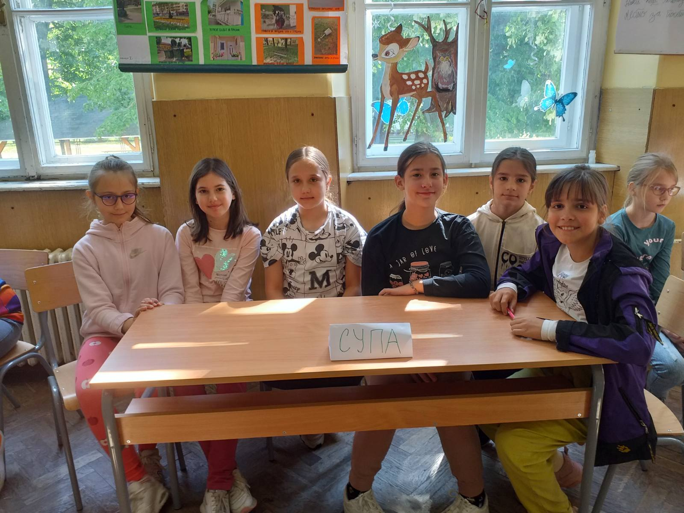

Slide 13
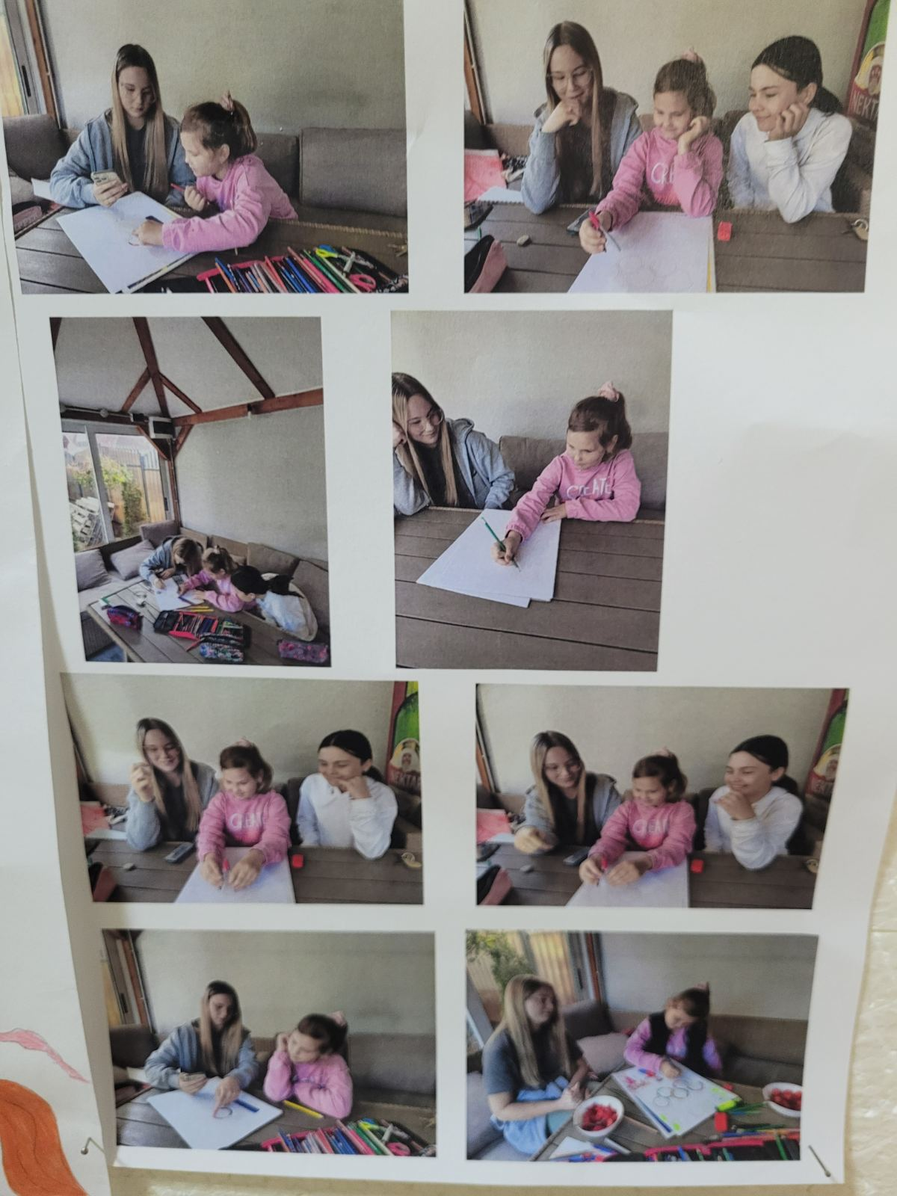

Slide 14
настала је олимпијска химна школе, текст и музику написао је учитељ Миодраг Ракановић, а отпевао је Давид Васић и ученици 1/2

Slide 15
Олимпијска химна школе
Пожури, поскочи,
чим отвориш очи,
Крени према мени,
па се преокрени.
Јер ђаци наше школе
ове игре много воле.
У круг,у круг
до мене је мој друг.
Руку ми дај,
па круг затварај.
Јер ђаци наше школе
ове игре много воле.

Slide 16
Маскота коју је ученица 3.разреда, Петра, направила техником хеклања, а њени другари из разреда назвали „ Веља “ постала је омиљена међу нашим ученицима.

Slide 17
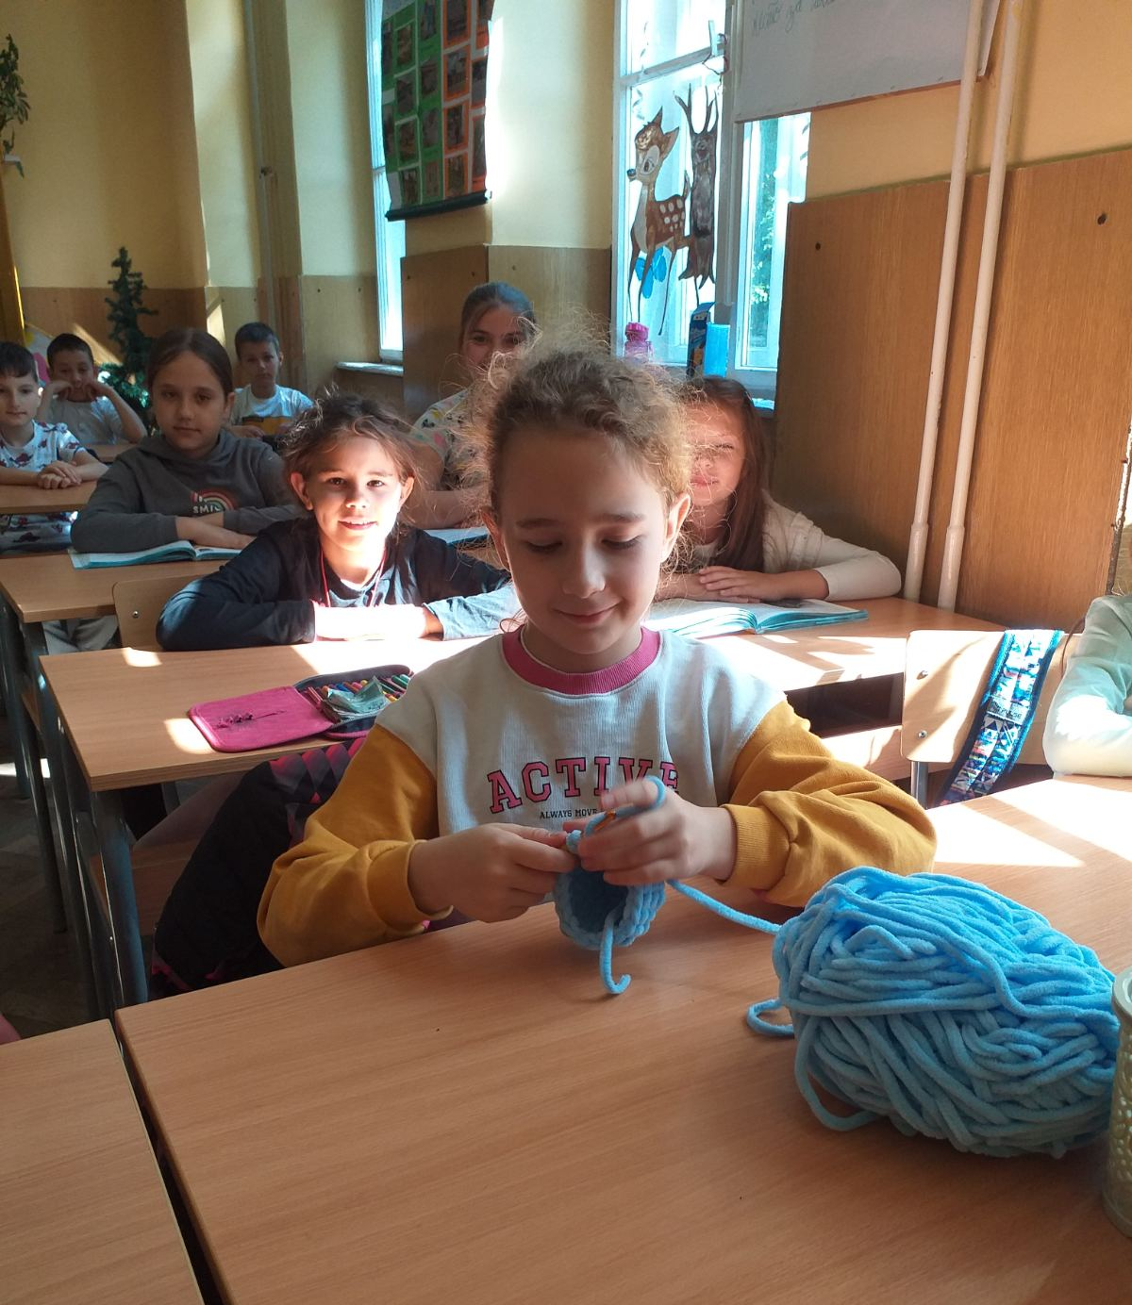
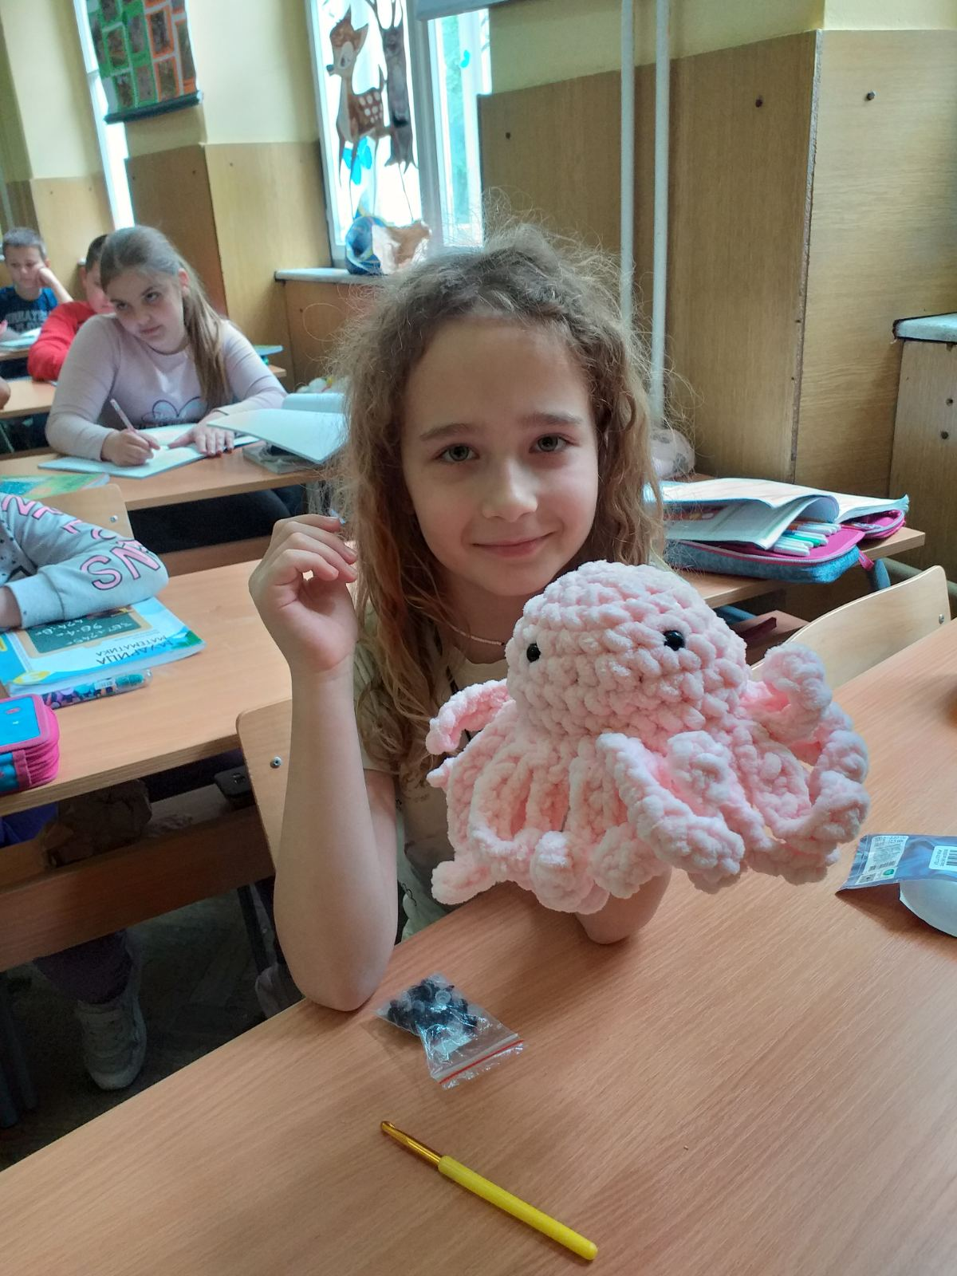

Slide 18
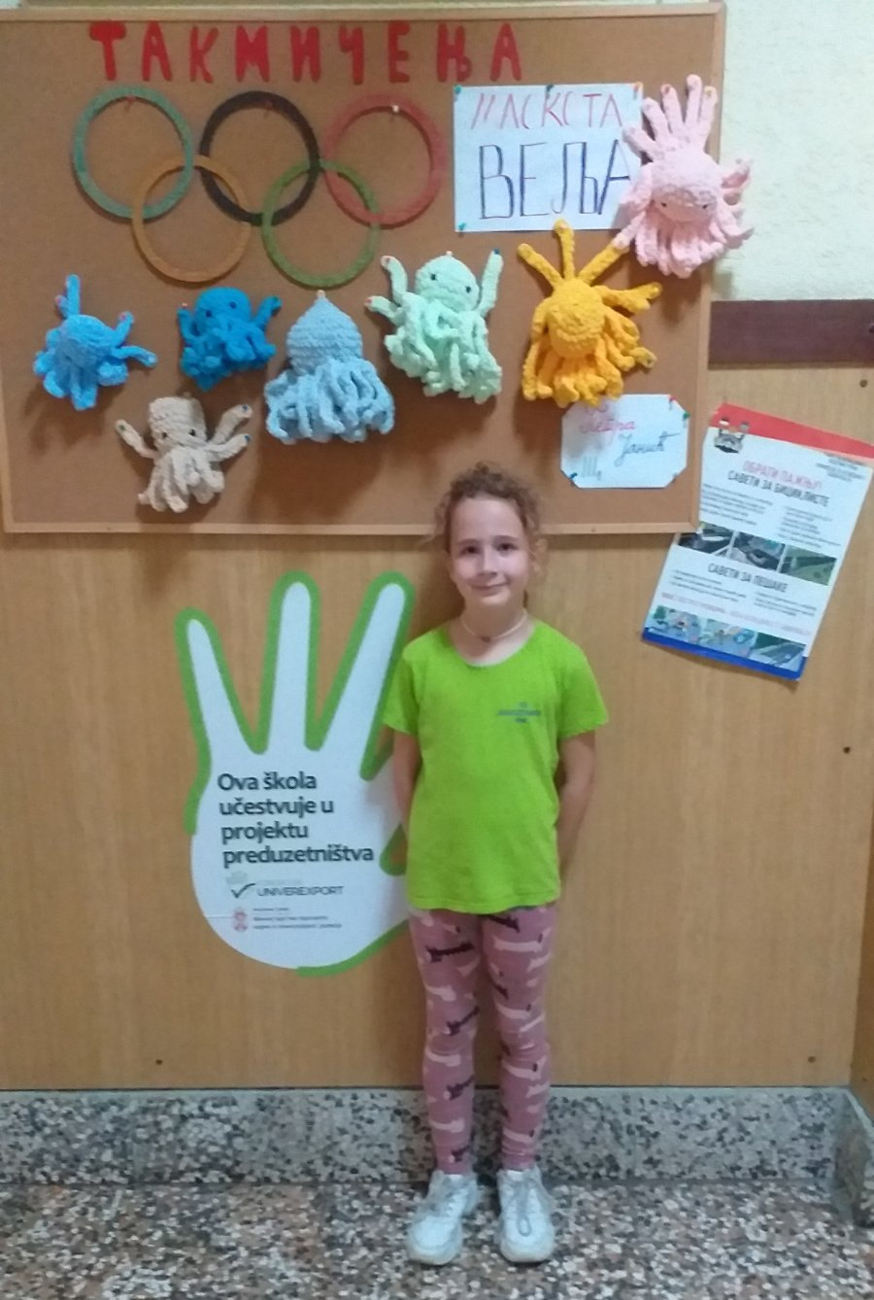

Slide 19
Придружили су нам се и најмлађи другари из ПУ „ Полетарац “,
две групе које су смештене у просторијама наше школе
и које су одушевљено учествовале у активностима које смо припремали.

Slide 20
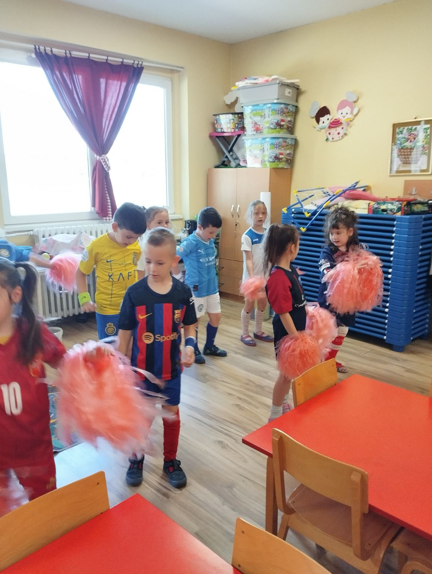

Slide 21
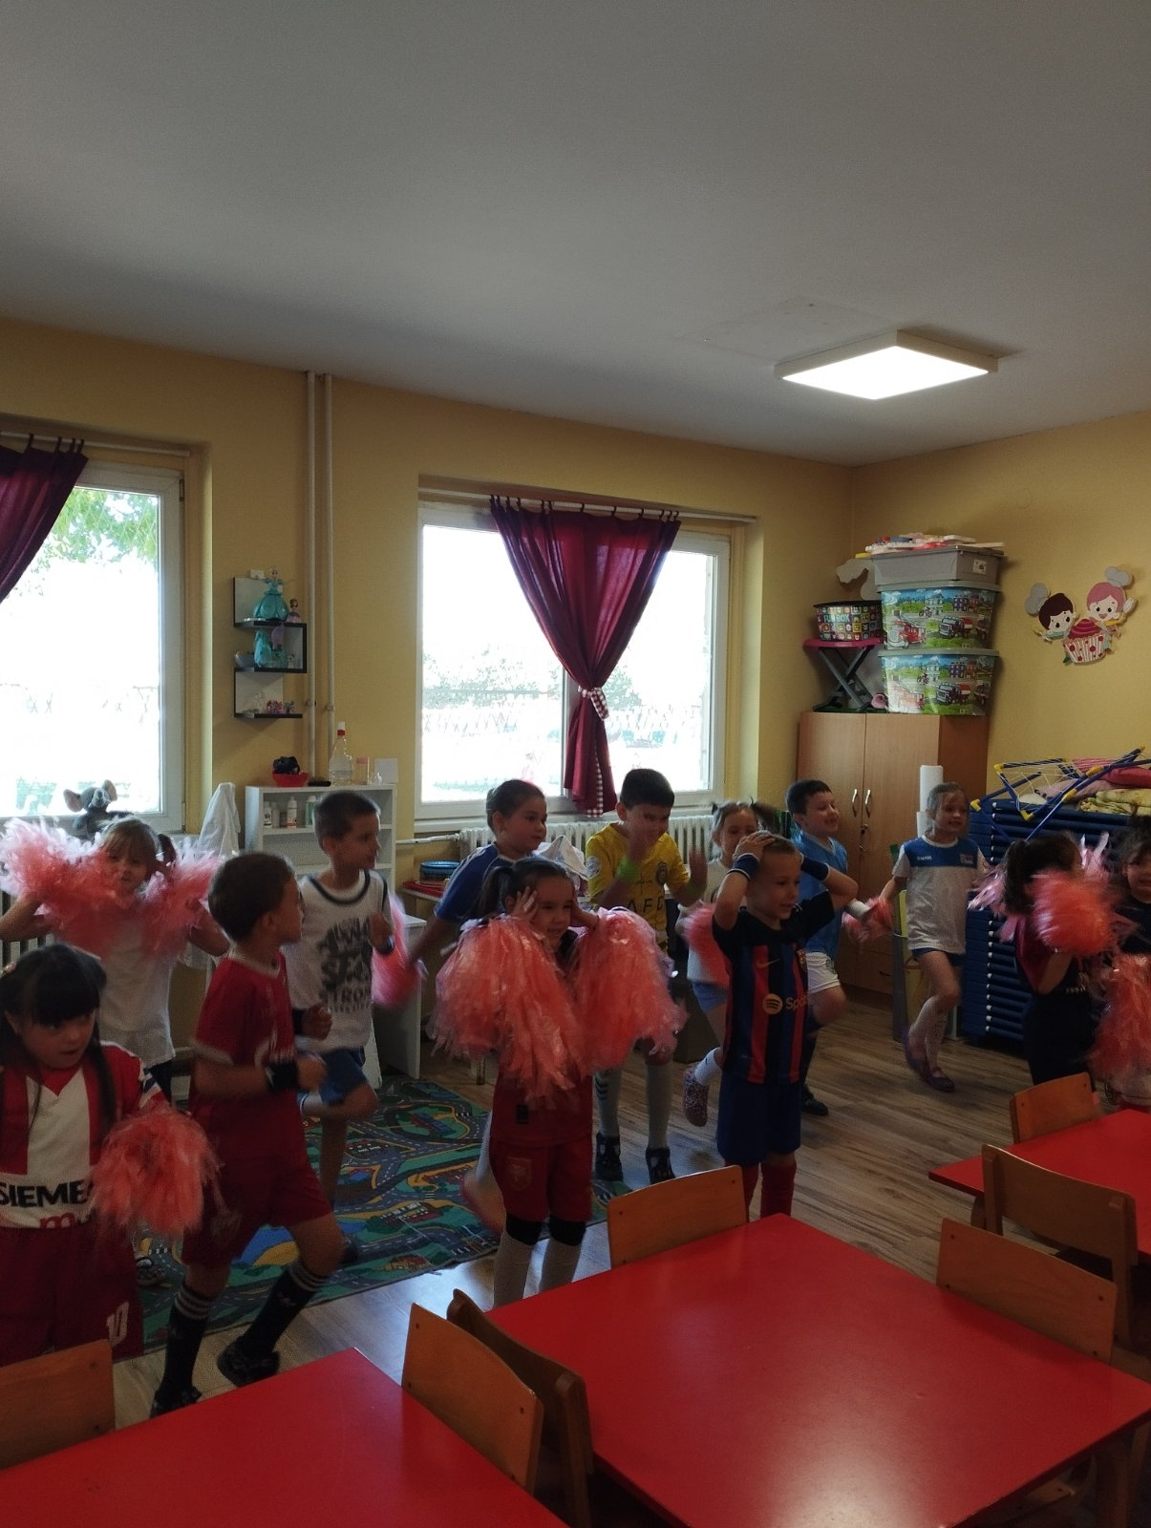

Slide 22
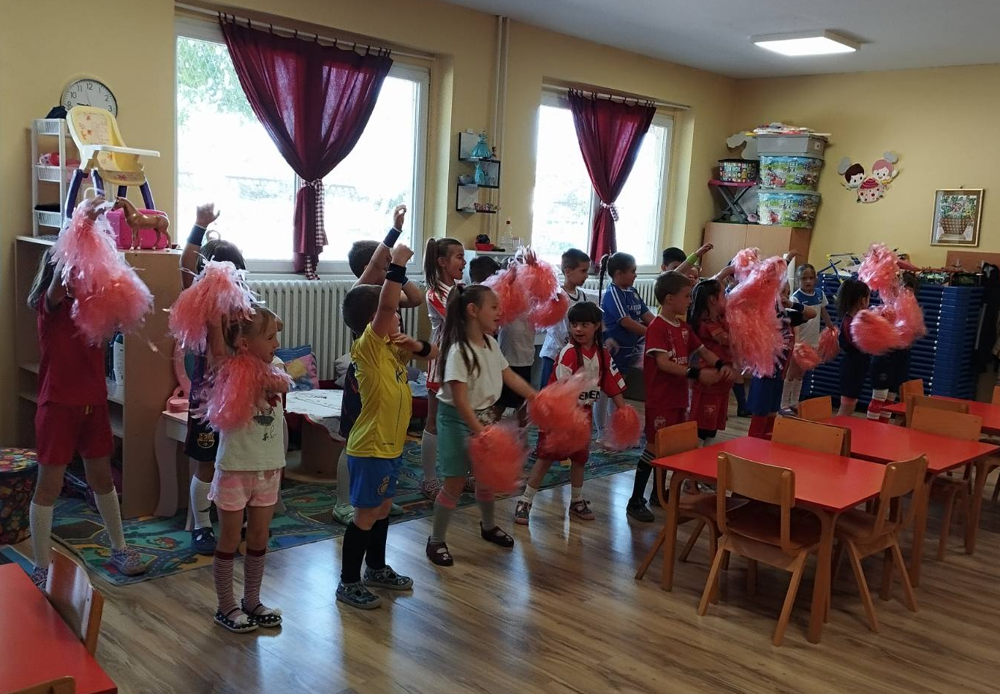

Slide 23
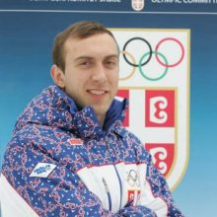
Разговарали смо са нашим суграђанином, атлетским олимпијцем, Александром Бундалом.

Slide 24
Једном речју, спортски дух и јединство лебдели су над свима нама у школи тих недеља, током свих активности.
А, најлепше од свега је што смо показали да нису заборављене вредности какве су
ЗАЈЕДНИШТВО,
ПОШТОВАЊЕ,
ПРИЈАТЕЉСТВО
И ИЗУЗЕТНОСТ

Slide 25
Као финале свих претходних активности организовали смо завршни догађај на спортским теренима наше школе, где је око 700 ученика и 30 учитеља и наставника, као и велики број родитеља наших ученика учествовало у невероватној синхронизацији кретања, где су деца обучена у мајице боја олимпијских кругова формирали пет олимпијских кругова на школском терену и послали балоне истих боја ка небу, призор из ваздуха је заиста био задивљујућ!

Slide 26
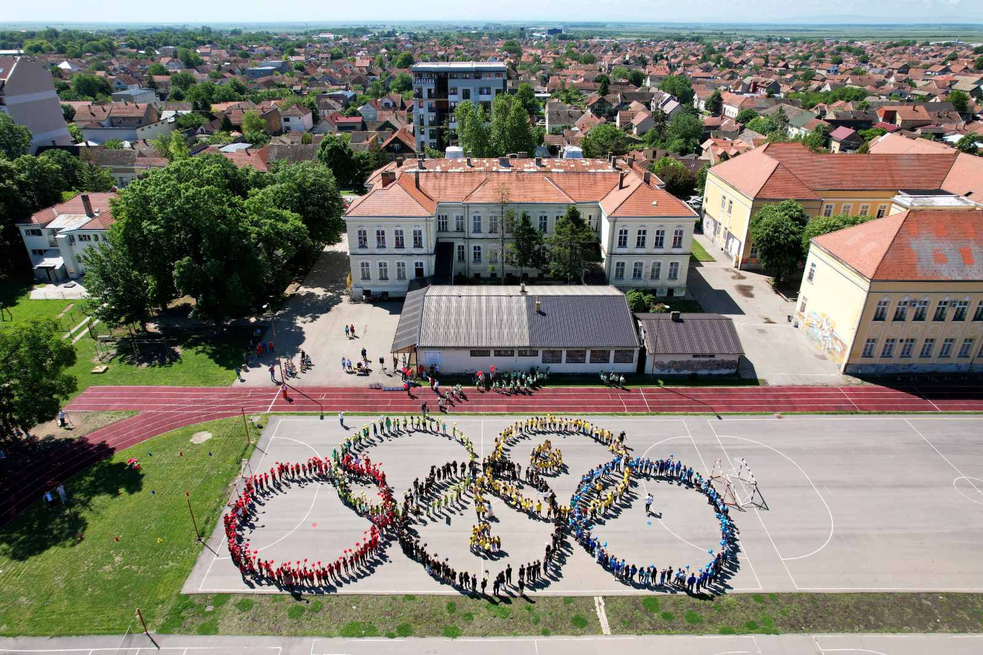

Slide 28
Након тога, игре су се наставиле на полигонима спретности.
Дакле радост је била вишеструка!

Slide 29
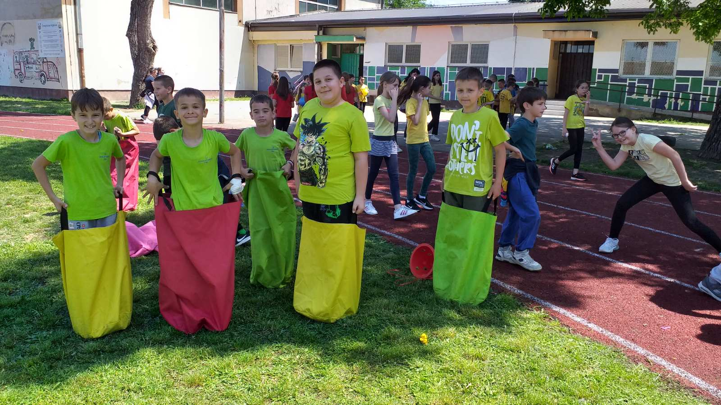

Slide 30
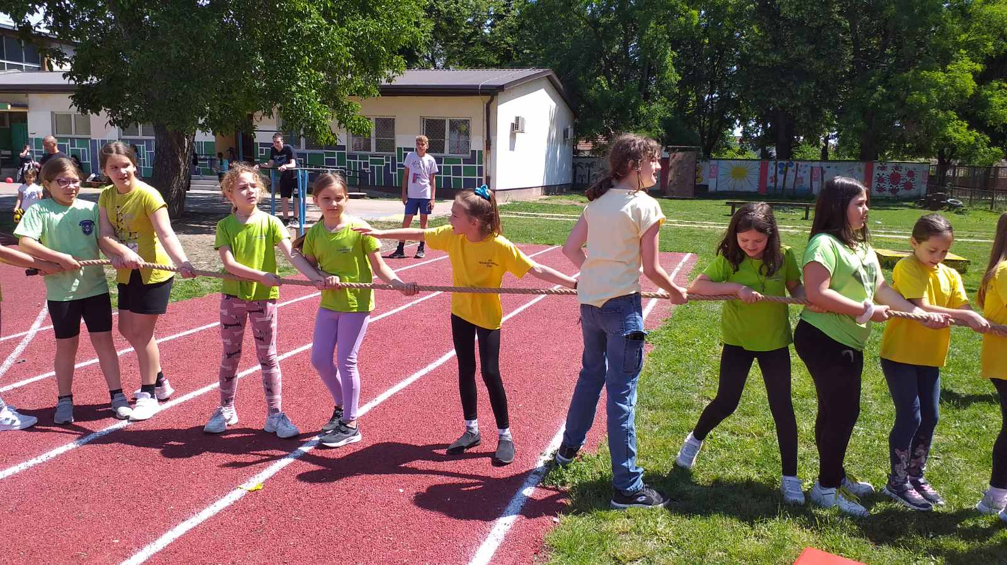

Slide 31
